Slide 1

JavaSE Day04
循环结构
主讲人：XXX

Slide 2
01
循环语句
目录
02
循环语句扩展
CONTNETS
03
随机数

Slide 3



核心重点

Slide 4
第04课
循环结构

Slide 5

LET‘S MAKE YOUR STUDY EASY
核心重点
1、掌握for、while、do...while三种循环语句结构、流程及使用
2、掌握break、continue关键字的使用
3、掌握嵌套循环的使用及跳出
4、掌握随机数Random类的使用

Slide 6

课程讲解

Slide 7
第01课
循环语句

Slide 8
01
循环概述
02
for循环
目录
03
while循环
CONTNETS
04
do...while循环
05
三种循环语句总结
06
跳出语句

Slide 9



LET‘S MAKE YOUR STUDY EASY
课程讲解 -- 循环概述
需求：要求计算1~100相加的总和，或者更直白简单一点，要求我们打印1000行helloword。这对这种需要重复多次的工作，怎么来处理呢？
解决：循环语句可以在满足循环条件的情况下，反复执行某一段代码。

Slide 10
LET‘S MAKE YOUR STUDY EASY
课程讲解 -- 循环概述
循环语句分类：
for循环
while循环
do...while循环
嵌套循环

Slide 11
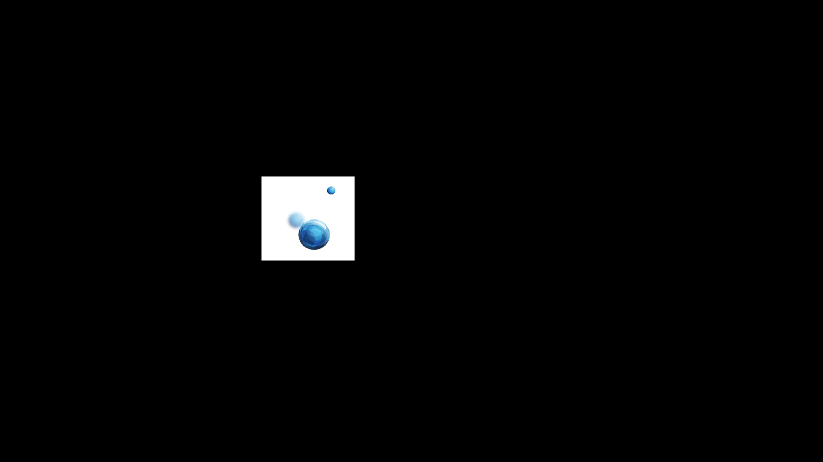
LET‘S MAKE YOUR STUDY EASY
课程讲解 -- for循环
语法：
for(初始化语句①; 条件判断语句②; 步进表达式④){
循环体语句③
}
说明：
初始化语句： 用于表示循环开启时的起始状态；
条件判断语句：用于表示循环反复执行的条件；
循环体语句： 用于表示循环反复执行的内容；
步进表达式：用于表示循环执行中每次变化的内容。

Slide 12
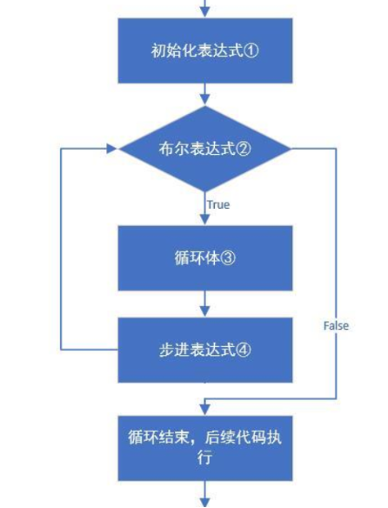

LET‘S MAKE YOUR STUDY EASY
课程讲解 -- for循环
执行流程：
执行顺序：①②③④>②③④>②③④…②不满足为止。
①负责完成循环变量初始化
②负责判断是否满足循环条件，不满足则跳出循环
③具体执行的语句
④循环后，循环条件所涉及变量的变化情况

Slide 13

课程练习

Slide 14

LET‘S MAKE YOUR STUDY EASY
课程练习
练习：在控制台输出1-5和5-1的数据。
练习：求1~100之间的数据和，并把求和结果在控制台输出。
练习：在控制台输出所有的“水仙花数”。

Slide 15
LET‘S MAKE YOUR STUDY EASY
课程讲解 -- while循环
语法：
初始化表达式①
while(布尔表达式②){
循环体③
步进表达式④
}

Slide 16
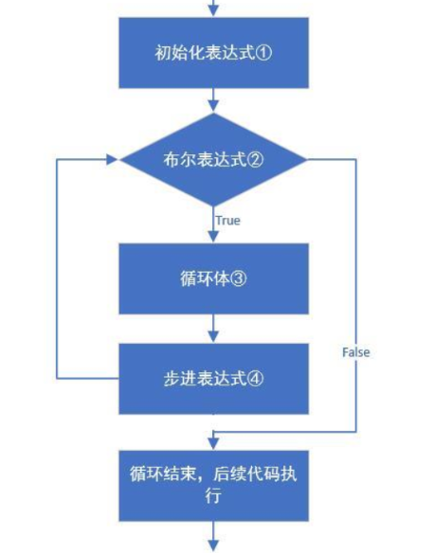
LET‘S MAKE YOUR STUDY EASY
课程讲解 -- while循环
执行流程：
执行顺序：①②③④>②③④>②③④…②不满足为止。
- ①负责完成循环变量初始化。
- ②负责判断是否满足循环条件，不满足则跳出循环。
- ③具体执行的语句。
- ④循环后，循环变量的变化情况。

Slide 17
课程练习

Slide 18
LET‘S MAKE YOUR STUDY EASY
课程练习
练习：世界最高山峰是珠穆朗玛峰(8844.43米=8844430毫米)，假如我有一张足够大的纸，它的厚度是0.1毫米。请问，我折叠多少次，可以折成珠穆朗玛峰的高度?。

Slide 19
LET‘S MAKE YOUR STUDY EASY
课程讲解 -- do...while循环
语法：
初始化表达式①
do{
循环体③
步进表达式④
}while(布尔表达式②);

Slide 20
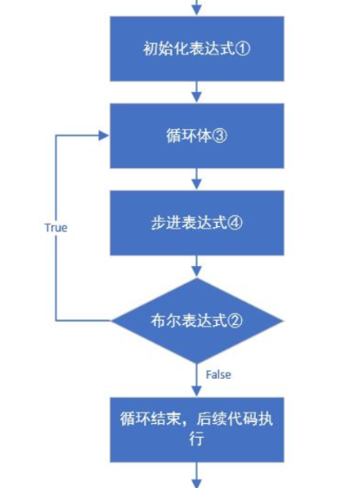
LET‘S MAKE YOUR STUDY EASY
课程讲解 -- do...while循环
执行流程：
执行顺序：①③④>②③④>②③④…②不满足为止。
- ①负责完成循环变量初始化。
- ②负责判断是否满足循环条件，不满足则跳出循环。
- ③具体执行的语句
- ④循环后，循环变量的变化情况。

Slide 21
课程练习

Slide 22
LET‘S MAKE YOUR STUDY EASY
课程练习
练习：在控制台输出10次HelloWorld。

Slide 23
LET‘S MAKE YOUR STUDY EASY
课程讲解 -- 跳出语句
需求：我们想在一个班级中循环查找每一个学生，找到学生名字叫“张三”的人（假如班级没有重名的）。如果用之前的循环遍历方法，会循环每一个学生，对比一下名字。有一个问题在于，比如说有100个学生，刚刚第3个就找到了，有必要继续查找下去吗？
类似需求就要我们控制一下，在循环结构中，某个点跳出当前语句。
跳出语句关键字：
break
continue

Slide 24
LET‘S MAKE YOUR STUDY EASY
课程讲解 -- 跳出语句
1、break
使用场景：
- 在选择结构switch语句中
- 在循环语句中
作用：
- 跳出当前整个循环语句。

Slide 25
LET‘S MAKE YOUR STUDY EASY
课程讲解 -- 跳出语句
2、continue
使用场景：
- 在循环语句中
作用：
- 结束本次循环，进入下一次循环。

Slide 26
课程练习

Slide 27
LET‘S MAKE YOUR STUDY EASY
课程练习
练习：在控制台循环1~10的数字，如果可以被3整除就进行跳出。

Slide 28
第02课
循环语句扩展

Slide 29
01
死循环
目录
CONTNETS
02
变异循环
03
嵌套循环

Slide 30
LET‘S MAKE YOUR STUDY EASY
课程讲解 -- 死循环
死循环：就是循环中的条件永远为true，永不结束的重复执行循环体。
表现形式：
for(;;){}
while(true){}
do {} while(true);

Slide 31
LET‘S MAKE YOUR STUDY EASY
课程讲解 -- 变异循环
变异for循环：
初始化表达式①
for(; 布尔表达式②; ){
循环体③
步进表达式④
}

Slide 32
LET‘S MAKE YOUR STUDY EASY
课程讲解 -- 嵌套循环
说明：所谓嵌套循环，是指一个循环的循环体是另一个循环。比如for循环里面还有一个for循环，就是嵌套循环。总共的循环次数=外循环次数内循环次数。
语法：
for(初始化表达式①; 循环条件②; 步进表达式⑦) {
for(初始化表达式③; 循环条件④; 步进表达式⑥) {
执行语句⑤;
}
}

Slide 33
课程练习

Slide 34
LET‘S MAKE YOUR STUDY EASY
课程练习
练习：使用嵌套循环，打印2021年至2023年月份，格式：xxxx年x月。

Slide 35
课程案例

Slide 36
LET‘S MAKE YOUR STUDY EASY
课程案例
案例：打印一个九九乘法表。

Slide 37
LET‘S MAKE YOUR STUDY EASY
课程讲解 -- 嵌套循环
2、嵌套循环跳出
语法：
if (关系表达式1) {
别名: for(初始化表达式①; 循环条件②; 步进表达式⑦) {
for(初始化表达式③; 循环条件④; 步进表达式⑥) {
执行语句⑤;
// break 别名;
continue 别名;
}
}

Slide 38
第03课
随机数

Slide 39
01
Random介绍
目录
CONTNETS
02
Random练习

Slide 40
LET‘S MAKE YOUR STUDY EASY
课程讲解 -- Random介绍
概述：
Random类似Scanner，也是Java提供好的API，内部提供了产生随机数的功能；
API后续课程详细讲解，现在可以简单理解为Java已经写好的代码。

Slide 41
LET‘S MAKE YOUR STUDY EASY
课程讲解 -- Random介绍
使用步骤：
1. 导入包
import java.util.Random;
2. 创建对象
Random r = new Random();
3. 产生随机数
int num = r.nextInt(10);
解释： 10代表的是一个范围，如果括号写10，产生的随机数就是0(包括)-9(包括)，括号写20，参数的随机数则是0(包括)-19(包括)。

Slide 42
课程练习

Slide 43
LET‘S MAKE YOUR STUDY EASY
课程练习
练习：程序自动生成一个1-100之间的数字，使用程序实现猜出这个数字是多少？

Slide 44
LET‘S MAKE YOUR STUDY EASY
课程讲解 -- Random练习
扩展说明：关于nextInt(100)方法中具体数字的确定
总结：n~m之间的数字， nextInt(m-n)+n。

Slide 45

课程总结

Slide 46

LET‘S MAKE YOUR STUDY EASY
课程总结
1、循环语句的使用
2、嵌套循环语句的使用
3、循环语句跳出关键字break、continue
3、随机数Random类

Slide 47
谢谢观看
THANKS

